Slide 1
Аукцион педагогических идей по теме: «Опыт включения в школьную программу (в части внеурочных занятий), «подготовительных» предметов в формате «Учимся для жизни», тренировок с использованием электронного банка заданий для оценки функциональной грамотности», а также профориентационных занятий в контексте региональной/муниципальной специфики с учетом возможностей образовательной организации»
ШНОР и ШФЗР
ШНОР и ШФЗР
29.11.2022 год
Zoom-конференция

Slide 2
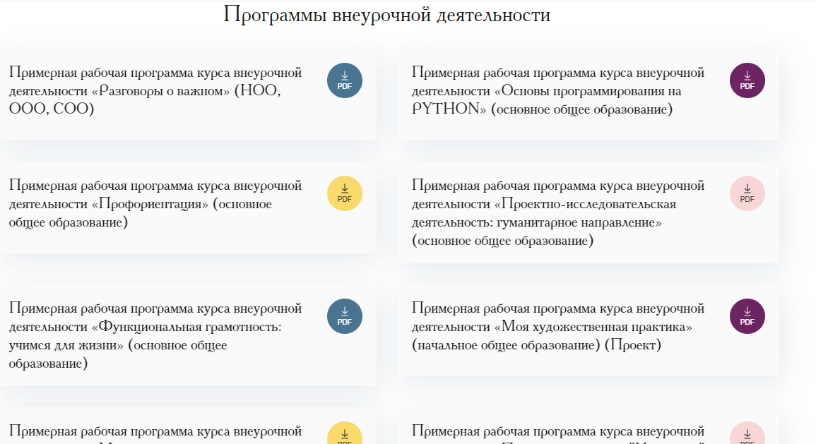
Внеурочная деятельность https://edsoo.ru/Vneurochnaya_deyatelnost.htm

Slide 3
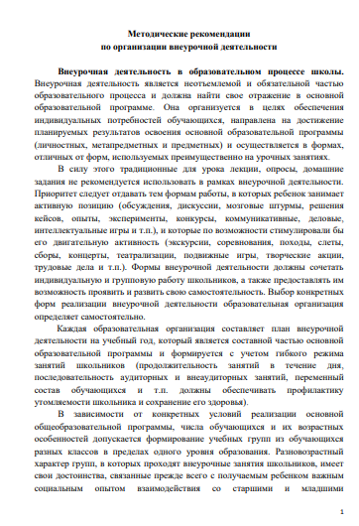
Организация внеурочной деятельности file:///C:/Users/Светлана/Downloads/Методические%20рекомендации%20по%20организации%20внеурочной%20деятельности.pdf
…Внеурочная деятельность является неотъемлемой и обязательной частью образовательного процесса и должна найти свое отражение в основной образовательной программе. Она организуется в целях обеспечения индивидуальных потребностей обучающихся, направлена на достижение планируемых результатов освоения основной образовательной программы (личностных, метапредметных и предметных) и осуществляется в формах, отличных от форм, используемых преимущественно на урочных занятиях.
В соответствии с ФГОС начального общего и основного общего образования образовательная организация должна обеспечить обучающимся до 10 часов еженедельных занятий внеурочной деятельностью (до 1320 часов на уровне начального общего образования, до 1750 часов на уровне основного общего образования)…

Slide 4


Slide 5
Содержательное наполнение внеурочной деятельности.
Таким образом, часы внеурочной деятельности могут выделяться:
- на занятия школьников в социально ориентированных объединениях: экологических, волонтерских, трудовых и т.п.;
- на занятия школьников с педагогами, сопровождающими деятельность детских общественных объединений и органов ученического самоуправления;
- на занятия школьников с педагогами, сопровождающими их проектно-исследовательскую деятельность;
- на занятия школьников в рамках циклов специально организованных внеурочных занятий, посвященных актуальным социальным, нравственным проблемам современного мира;
- на профориентационные занятия школьников;
- на занятия школьников в творческих объединениях: музыкальных, хоровых, театральных, художественных, журналистских и т.п.;
- на занятия школьников по углубленному изучению отдельных учебных предметов: физики, химии, биологии, информатики, математики, второго иностранного языка и т.п.;
- занятия школьников по формированию их функциональной грамотности;
- на дополнительные занятия школьников, испытывающих затруднения в освоении учебной программы;
- на дополнительные занятия школьников, испытывающих трудности в освоении языка преподавания;
- на специальные занятия школьников, испытывающих затруднения в социальной коммуникации как в среде сверстников, так и в обществе в целом;
- на специальные занятия школьников с ограниченными возможностями здоровья;
- на занятия школьников в спортивных и туристских секциях и клубах, организацию турниров, соревнований, походов, экскурсий, слетов, оздоровительных мероприятий и т.п.

Slide 6
Распределение часов на внеурочную деятельность.
1 час в неделю из возможных 10 часов внеурочной деятельности рекомендуется отводить на занятие «Разговор о важном».
3 часа в неделю рекомендуется отводить на занятия, связанные с реализацией особых интеллектуальных и социокультурных потребностей обучающихся.
1 час в неделю рекомендуется отводить занятиям по формированию функциональной грамотности школьников: читательской, математической, естественнонаучной, финансовой, направленной в том числе и на развитие их предпринимательского мышления.
1 час в неделю рекомендуется отводить занятиям, направленным на удовлетворение профориентационных интересов и потребностей обучающихся.
2 часа в неделю рекомендуется отводить занятиям, направленным на удовлетворение интересов и потребностей обучающихся в творческом и физическом развитии.
2 часа в неделю рекомендуется отводить занятиям, направленным на удовлетворение социальных интересов и потребностей обучающихся.

Slide 7
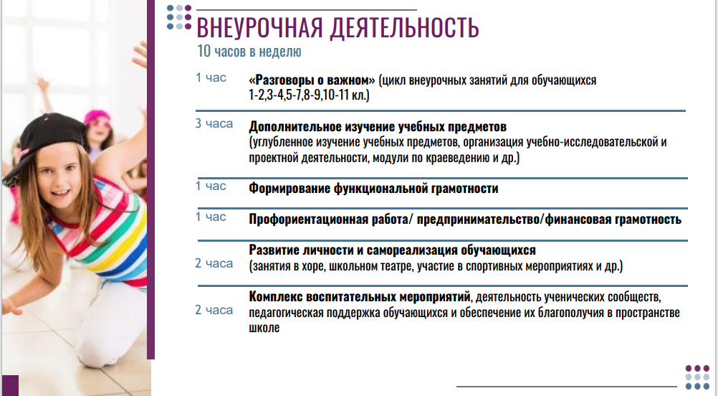

Slide 8

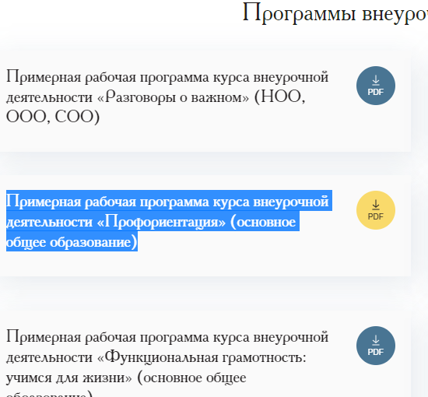
Примерная рабочая программа курса внеурочной деятельности «Профориентация» (основное общее образование) file:///C:/Users/Светлана/Downloads/ПРП%20внеурочная%20деят%20Профориентация%20ООО.pdf

Slide 9

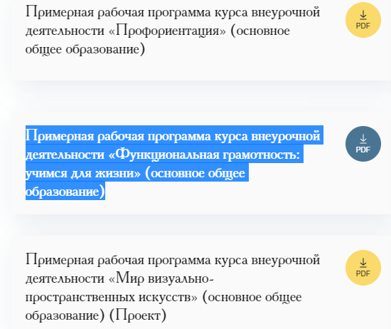
Примерная рабочая программа курса внеурочной деятельности «Функциональная грамотность: учимся для жизни» (основное общее образование) file:///C:/Users/Светлана/Downloads/Программа%20курса%20внеурочной%20деятельности.%20Функциональная%20грамотность%20ООО.pdf

Slide 10

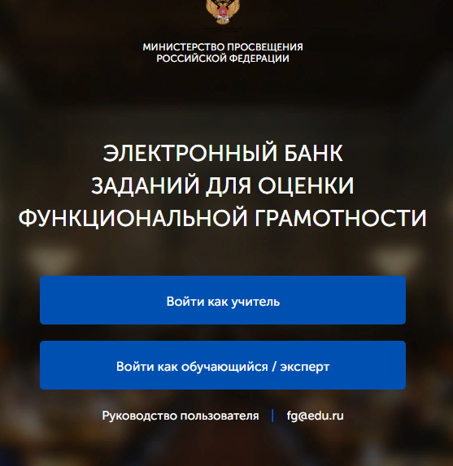
https://fg.resh.edu.ru/

Slide 11
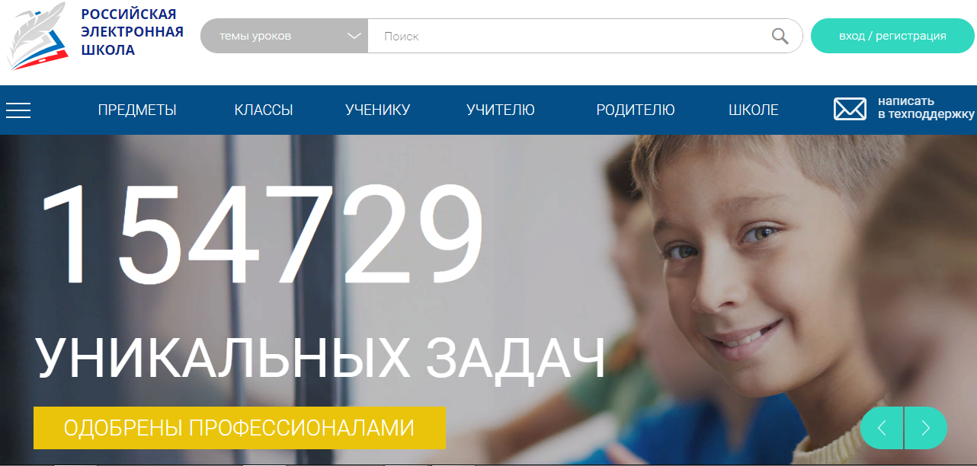
https://resh.edu.ru/

Slide 12

Электронный банк заданий для оценки ФГ

Slide 13

НАПОМИНАНИЕ!!!
Уважаемые коллеги!
30 ноября 2022 года в 14.00 кафедра управления и профессионального образования ГАОУ ДПО «ЛОИРО» проводит второй вебинар по теме: «Обмен успешными практиками между школами, реализующими «Проект 500+» в рамках региональных инновационных программ и проектов Ленинградской области» (далее – вебинар).
Содержание вебинара учитывает конкретные запросы образовательных организаций Ленинградской области, реализующих данное направление деятельности, и посвящено рассмотрению проблематики преодоления учебной неуспешности разных категорий, обучающихся в школе.
В рамках вебинара предусмотрено представление проектов и практик работы с учебной неуспешностью школьников, их обсуждение в формате совместного диалога, что позволит участникам вебинара сфокусироваться на поиске эффективных решений работы с учебной неуспешностью обучающихся.
К участию в вебинаре приглашаются управленческие команды, реализующие «Проект 500+» в Ленинградской области; муниципальные команды, реализующие сетевое наставничество школ с высокими и низкими образовательными результатами обучающихся; представители стажировочных площадок, имеющие опыт продуктивной и эффективной деятельности в теме, а также все остальные участники, интересующиеся темой мероприятия.
Для участия в вебинаре необходимо пройти регистрацию. Регистрация на мероприятие открыта по ссылке: https://forms.gle/ukXnR6iSLrhykFEz7 (ссылку скопировать и вставить в браузерную строку)
Форма проведения – дистанционная, ссылка на подключение Zoom:
https://us02web.zoom.us/j/88544051851?pwd=eGxTWmtwa3Bia0lWQTY4VVF6bFpwZz09
Идентификатор конференции: 885 4405 1851
Код доступа: 291339

Slide 14


Презентация подготовлена с использованием материалов https://edsoo.ru/ https://resh.edu.ru/
РОССИЙСКАЯ
ЭЛЕКТРОННАЯ
ШКОЛА
Спасибо за внимание !
Комитет образования администрации Кировского муниципального района Ленинградской области
Муниципальная информационно-методическая служба
тел. +7 (81362) 21-469
kirovsk-metod@kirovsk-reg.ru

Slide 15
Аукцион педагогических идей
Изучение накопленного опыта 6 ОО (презентации, творческие отчеты, фрагменты уроков и накопленный дидактический материал) по тематике аукциона.
МКОУ «Синявинская СОШ»
МКОУ «Шумская СОШ»
МБОУ «ОСШ №3»
МКОУ «Назиевская СОШ»
МКОУ «Путиловская ООШ»
МКОУ «Суховская СОШ»

